Slide 1
ELEKTROCHEMIE
pokračování
Elektrolýza, články a akumulátory

Slide 2
Elektrochemie
Elektrochemie je vědní disciplína zabývající se rovnováhami a ději v soustavách, ve kterých se vyskytují částice nesoucí elektrický náboj

Slide 3
Vedení elektrického proudu
v kovech je vedení ele. proudu uskutečněno usměrněným tokem elektronů
v roztocích a taveninách elektrolytů uskutečněno volně pohyblivými ionty
v taveninách po průchodu ele. proudu dochází ke změnám u kovů nikoli
souhrnně se děje s průchodem stejnosměrného proudu roz. a tav. se označují jako elektrolýza

Slide 4
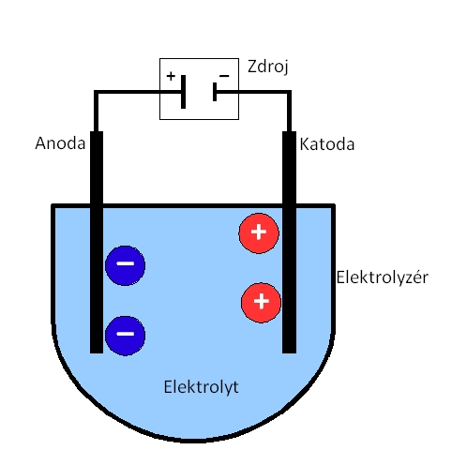
Elektrolýza
Elektrolýza je fyzikálně-chemický jev, způsobený průchodem elektrického proudu roztokem nebo taveninou elektrolytu, při kterém dochází k chemickým změnám na elektrodách.

Slide 5
Ke kladné elektrodě jsou přitahovány anionty a dochází zde k oxidaci
K záporné elektrodě putují kationty a zde dochází k redukci

Slide 6
Názvy elektrod
!!! na Anodě dochází k Oxidaci !!!
!!! na Katodě dochází k Redukci!!
Z toho vyplývá, že v průběhu elektrolýzy má anoda náboj (+) a katoda (-)

Slide 7
Příklad: elektrolýza vodného roztoku CuCl₂
do roztoku chloridu měďnatého ponoříme dvě uhlíkové elektrody a připojíme k nim zdroj stejnosměrného ele. proudu
na kladně nabité anodě se uvolňují bublinky Cl₂
a záporně nabitá katoda se obaluje povlakem vyloučené mědi

Slide 8
Celkový zápis:
CuCl₂ --› Cu + Cl₂
Děj na kladné anodě: Cl⁻¹ - e⁻ --› Cl⁰
2 Cl⁰ --›Cl₂
Děj na záporné katodě: Cu⁺² + 2e⁻ --› Cu

Slide 9
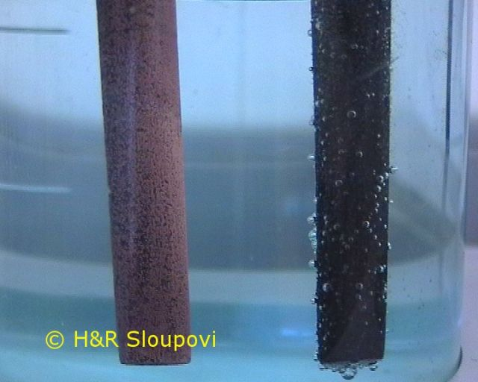

Slide 10
Příklad: elektrolýza vodného roztoku NaCl
do roztoku chloridu sodného ponoříme dvě uhlíkové elektrody a připojíme k nim zdroj stejnosměrného ele. Proudu
na kladně nabité anodě se uvolňují bublinky Cl (jako u předchozího případu)
na záporně nabité katodě se však neredukuje sodné ionty ale molekuly vody na vodík

Slide 11
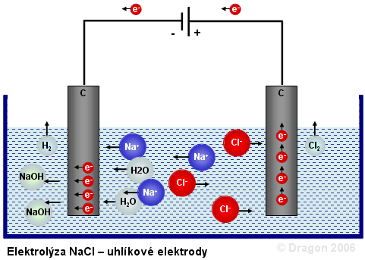

Slide 12
Celkový zápis:
2 NaCl +2 H₂O--›2 NaOH + H₂ + Cl₂
Děj na záporné katodě:
2 Na⁺¹ + 2 H₂O + 2 e⁻ --› 2 NaOH + H₂
Děj na kladné anodě:
Cl⁻¹ - e⁻ --› Cl⁰
2 Cl⁰ --› Cl₂
(2 Cl⁻¹ - 2 e⁻ --› Cl₂)

Slide 13
http://www.youtube.com/watch?v=kLLJV5pG_6w

Slide 14
Příklad: elektrolýza taveniny NaCl
do taveniny chloridu sodného ponoříme dvě inertní elektrody a připojíme k nim zdroj stejnosměrného ele. proudu
na kladně nabité anodě se uvolňují bublinky Cl (jako u předchozího případu)
na záporně nabité katodě redukují sodné ionty na kovový sodík

Slide 15
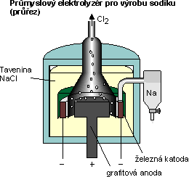
Celkový zápis:
2 NaCl --› 2 Na + Cl₂
Děj na záporné katodě: 2 Na⁺¹ + 2 e⁻ --› 2 Na
Děj na kladné anodě: Cl⁻¹ - e⁻ --› Cl⁰
2 Cl⁰ --› Cl₂
(2 Cl⁻¹ - 2 e⁻ --› Cl₂)

Slide 16
Využití elektrolýzy:
výroba chlóru a vodíku, elektrolýza vody, výroba čistých kovů (př. hliník, vápník a hořčík,…)

Slide 17
Galvanické články
G.č. jsou soustavy, ve kterých při vnějším spojení obou elektrod dochází k samovolným reakcím a soustava poskytuje elektrickou práci
Typy článků:
Primární články – nevratné, nedají se znovu nabít
Sekundární články – vratné, dají se znovu nabít, stejnosměrným elektrickým proudem , tzv. akumulátory
Palivové články

Slide 18
Která z elektrod je anodou a která katodou se stále řídí pravidlem:
na anodě dochází k oxidaci, na katodě k redukci
V tomto případě je anoda zápornou elektrodou, zatímco katoda je kladná!

Slide 19
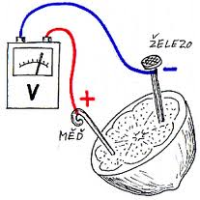
Typy galvanických článků
Daniellův článek
Leclanchéův článek (suchý článek)
Voltův článek
Bunsenův článek
Lithiový článek
….

Slide 20
Primární články
jsou takové články, které po vybití není možné znovu nabít a tedy definitivně
se znehodnotí.
Daniellův článek, Leclancheův článek a Rtuťový
článek

Slide 21
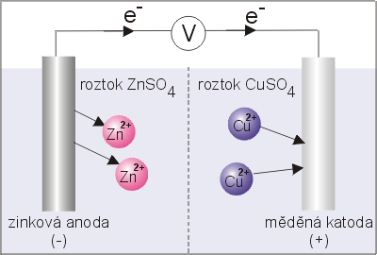
Daniellův článek
nejjednodušším galvanický článkem
dnes je významný již pouze z historického hlediska
katoda: měď
anoda: zinek
elektrolyt: soli mědi a zinku
vnitřní napětí: 1,1 V
použití: v současnosti se nepoužívá

Slide 22
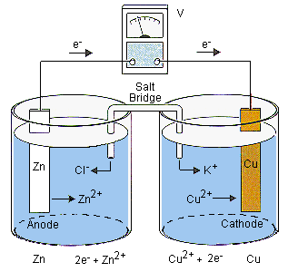
Celkový zápis:
Zn + CuSO₄ --› Cu + ZnSO₄
Děj na kladné katodě: Cu⁺² + 2e⁻ --› Cu
Děj na záporné anodě: Zn - 2e⁻ --› Zn⁺²

Slide 23
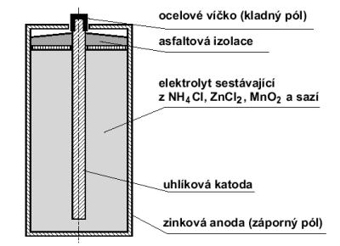
Leclancheův článek (suchý článek)
Patří mezi nejpoužívanější články („tužková baterka“)
katoda: zinek
anoda: uhlík
elektrolyt: salmiak
vnitřní napětí: 1,5 V
použití: menší proudy

Slide 24
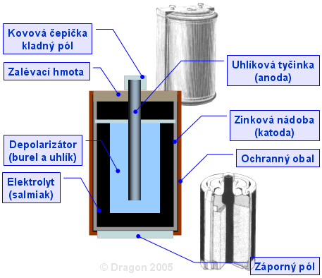
Celkový zápis:
Zn+ 2MnO₂ + 2NH₄Cl →[Zn(NH₃)₂Cl₂] + 2MnO(OH)
Děj na kladné katodě:
2MnO₂ + 2H₂O + 2e- → 2MnO(OH) + 2 OH⁻
Děj na záporné anodě: Zn → Zn⁺² + 2e-

Slide 25
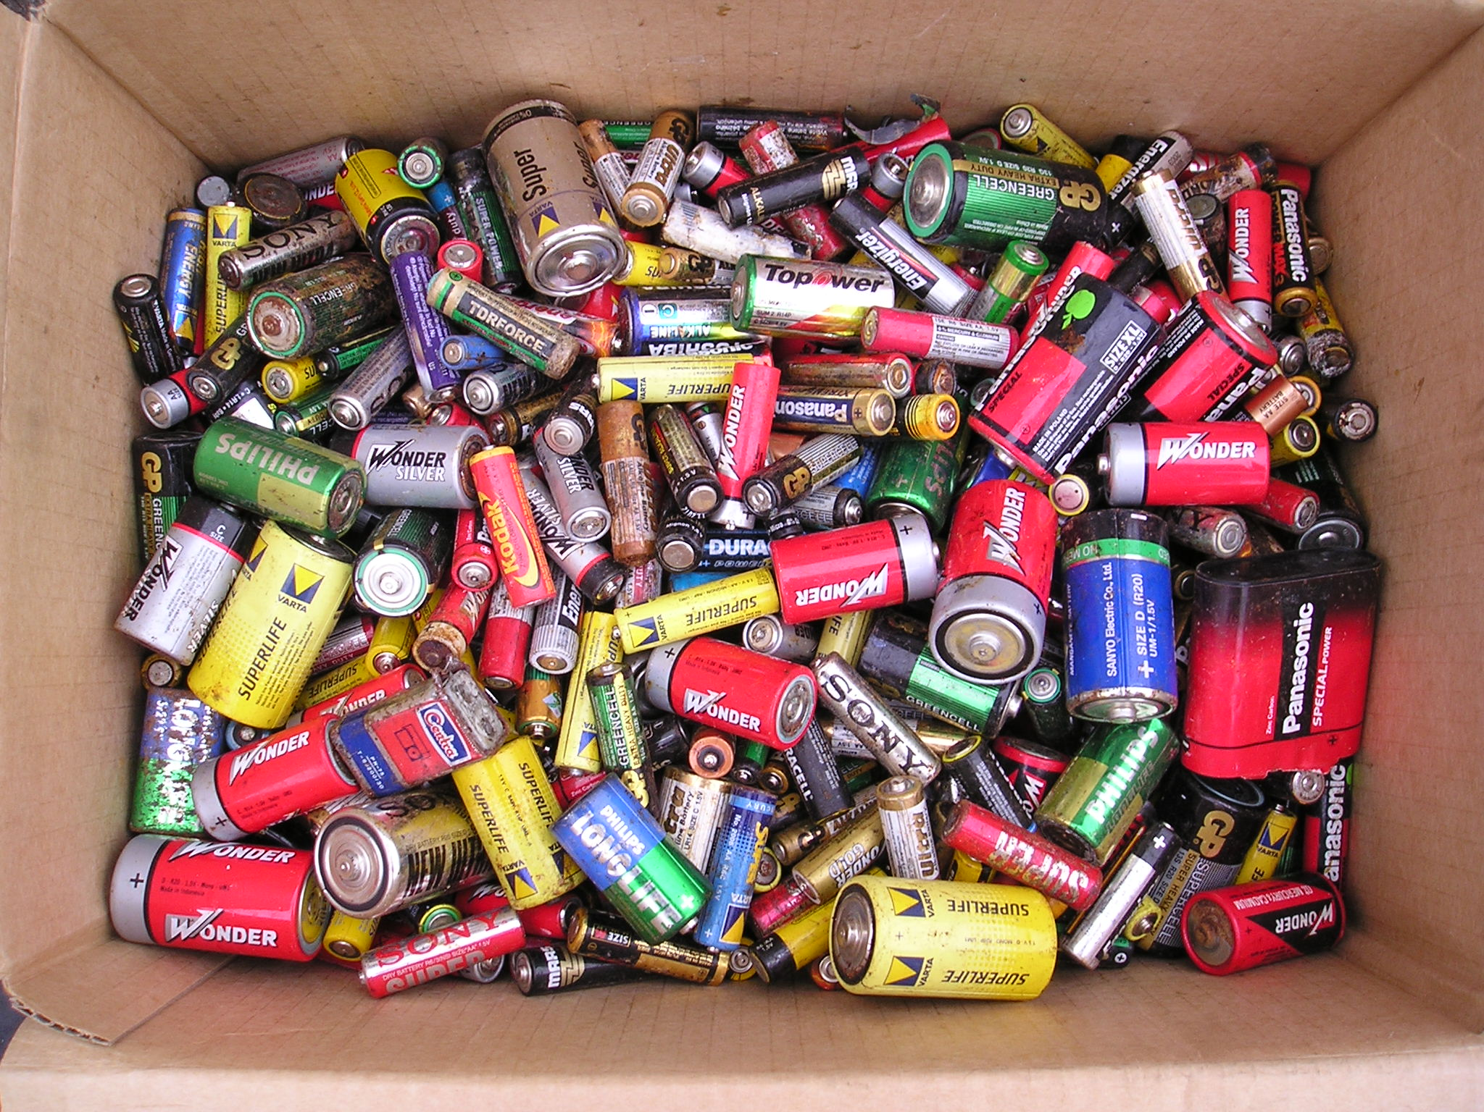
http://www.armillaria.cz/sgc.htm

Slide 26
http://www.jergym.hiedu.cz/~canovm/elektro/elektro.html
http://www.fs.cvut.cz/cz/U218/pedagog/predmety/1rocnik/chemie1r/prednes/CH_predn11-Elch1.pdf
http://www.jergym.hiedu.cz/~canovm/elektro/clanky1/daniell.html
http://cs.wikipedia.org/wiki/Elektrol%C3%BDza
http://dragonadam.wz.cz/elektrolyza.html
http://www.armillaria.cz/sgc.htm
http://www.vscht.cz/fch/prikladnik/zkhtml/p.1.1.23.html
http://athena.zcu.cz/kurzy/elch/000/HTML/21/

